Slide 1
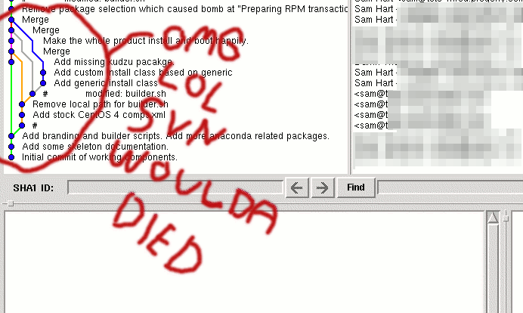
GIT Basics

Slide 2
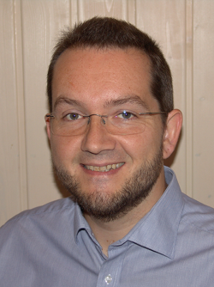
Über mich
Daniel Hiller
41 Jahre, verheiratet, zwei Kinder, WAF
Java seit 1996
GIT seit 2011
Vorher SVN, HG, CVS, VSS
Ansonsten Clean Code, Refactoring, TDD
Musik (Rock/Metal/Alternative)
Snowboarding, Inlinern

Slide 3
GIT – Warum?
* 2005 von Linus Torvalds als Ablösung von Bitkeeper (kommerzielles DVCS)
Ziele:
Schnell
Einfach
Unterstützung nicht linearer Entwicklung
Vollständig verteilt
Fähigkeit zur Verwaltung großer Projekte
„take Concurrent Versions System (CVS) as an example of what not to do; if in doubt, make the exact opposite decision“
http://en.wikipedia.org/wiki/Git_(software)

Slide 4
GIT - Features
Verteiltes Versionskontrollsystem (=DVCS)
Commits = Snapshots
Commits haben Checksummen
Branches sind billig
Staging Area bestimmt, was commited wird

Slide 5
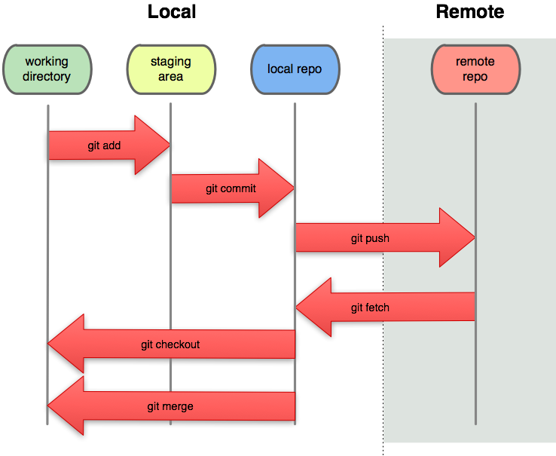
GIT – DVCS?

Slide 6
GIT - Vorteile
Geschwindigkeit
Grundsätzlich wird immer lokal gearbeitet
  Committing
  Branching
  Historie lokal
Änderungen werden nur explizit im entfernten Repository veröffentlicht bzw. von diesem geholt
Mehrere entfernte Repositories möglich

Slide 7
GIT vs. SVN
GIT | SVN
Jeder Benutzer hat eine vollständige Kopie des Repositories (incl. aller ausgecheckten Branches und der Historie) | Jeder Benutzer hat die Arbeitskopie der aktuell ausgecheckten Revision
Jeder Commit wird durch eine eindeutige hashbasierte ID identifiziert | Jeder Commit wird durch eine fortlaufende Nummer identifiziert
Jeder Commit identifiziert den Zustand einer Menge von Dateien („Snapshot des Teil-Dateisystems“) | Jeder Commit identifiziert eine Menge von Änderungen (Diffs)
Der Benutzer macht seine Commits lokal und veröffentlicht (pusht) die Commits später auf dem entfernten Repository | Jeder Commit des Benutzers wird sofort an den Server gesendet

Slide 8
GIT
DEMO!

Slide 9
GIT – Neues lokales Repo
➜ mkdir git-demo
➜ cd git-demo
➜ git init # Neues lokales GIT repository erstellt
Initialisierte leeres Git-Repository in /home/dhiller/projects/git.wkd.wolterskluwer.de/git-demo/.git/
➜ git:(master) touch file1
➜ git:(master) ✗ git add file1 # erste Datei zur Staging Area hinzugefügt
➜ git:(master) ✗ git commit -m "Erster Commit"
[master (Basis-Commit) 4712b04] Erster Commit
1 file changed, 0 insertions(+), 0 deletions(-)
create mode 100644 file1
➜ git:(master) touch file2
➜ git:(master) ✗ git add file2 # Zweite Datei zur Staging Area hinzugefügt
➜ git:(master) ✗ touch file3
➜ git:(master) ✗ git commit -m "Zweiter Commit (nur file1 in staging area eingefügt)"
[master a80a9b3] Zweiter Commit (nur file1 in staging area eingefügt)
1 file changed, 0 insertions(+), 0 deletions(-)
create mode 100644 file2
➜ git:(master) ✗ git status # zeigt, dass die dritte Datei nicht Teil des Commits war, da kein „git add file3“ erfolgte
Auf Branch master
Unbeobachtete Dateien:
(benutzen Sie "git add <Datei>..." um die Änderungen zum Commit vorzumerken)
file3
nichts zum Commit vorgemerkt, aber es gibt unbeobachtete Dateien (benutzen Sie "git add" zum Beobachten)
➜ git:(master) ✗ git --no-pager log -2 # --no-pager = "less" deaktivieren
commit a80a9b3c5789ef65ca16eb2653a973cabcc9cf85
Author: Daniel Hiller <dhiller@wolterskluwer.de>
Date: Wed Sep 3 08:05:14 2014 +0200
Zweiter Commit (nur file1 in staging area eingefügt)
commit 4712b04f8f77113f1fa7d0116f51681836215360
Author: Daniel Hiller <dhiller@wolterskluwer.de>
Date: Wed Sep 3 07:59:39 2014 +0200
Erster Commit
➜ git:(master) ✗ git remote add origin ssh://git@eulnxd272023:7999/~daniel.hiller/git-demo.git # URL des entfernten Repositories hinzufügen
➜ git:(master) ✗ git push --set-upstream origin master # Änderungen veröffentlichen
Zähle Objekte: 5, Fertig.
Delta compression using up to 4 threads.
Komprimiere Objekte: 100% (3/3), Fertig.
Schreibe Objekte: 100% (5/5), 461 bytes | 0 bytes/s, Fertig.
Total 5 (delta 0), reused 0 (delta 0)
To ssh://git@eulnxd272023:7999/~daniel.hiller/.git
* [new branch] master -> master
Branch master konfiguriert zum Folgen von Remote-Branch master von origin.
➜ git:(master) ✗ git ls-remote --heads # Heads des entfernten Repositories
From ssh://git@eulnxd272023:7999/~daniel.hiller/git-demo.git
a80a9b3c5789ef65ca16eb2653a973cabcc9cf85 refs/heads/master
➜ git:(master) ✗ git log -1
➜ git:(master) ✗ git --no-pager log -1
commit a80a9b3c5789ef65ca16eb2653a973cabcc9cf85
Author: Daniel Hiller <dhiller@wolterskluwer.de>
Date: Wed Sep 3 08:05:14 2014 +0200
Zweiter Commit (nur file1 in staging area eingefügt)

Slide 10
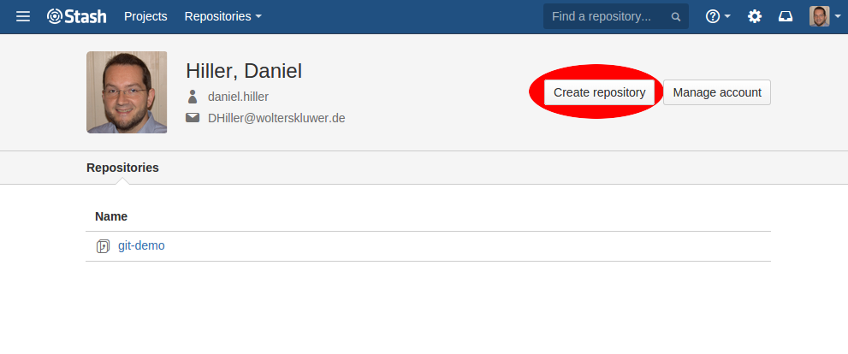
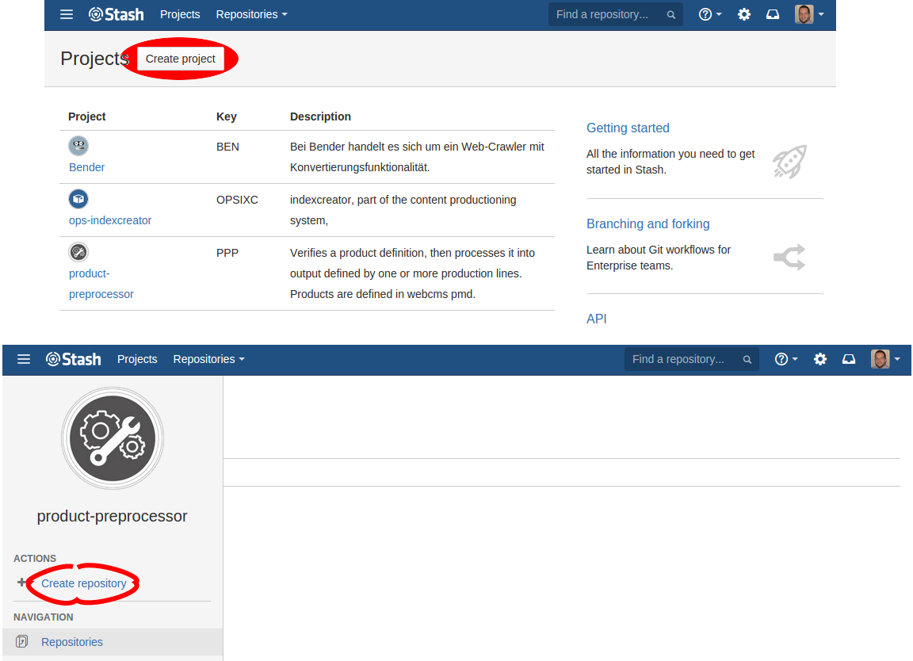
GIT – Remote Repository
➜ git:(master) ✗ git remote add origin ssh://git@eulnxd272023:7999/~daniel.hiller/git-demo.git # URL des entfernten Repositories hinzufügen
➜ git:(master) ✗ git push --set-upstream origin master # Änderungen veröffentlichen
Zähle Objekte: 5, Fertig.
Delta compression using up to 4 threads.
Komprimiere Objekte: 100% (3/3), Fertig.
Schreibe Objekte: 100% (5/5), 461 bytes | 0 bytes/s, Fertig.
Total 5 (delta 0), reused 0 (delta 0)
To ssh://git@eulnxd272023:7999/~daniel.hiller/.git
* [new branch] master -> master
Branch master konfiguriert zum Folgen von Remote-Branch master von origin.
➜ git:(master) ✗ git ls-remote --heads # Heads des entfernten Repositories
From ssh://git@eulnxd272023:7999/~daniel.hiller/git-demo.git
a80a9b3c5789ef65ca16eb2653a973cabcc9cf85 refs/heads/master
➜ git:(master) ✗ git log -1
➜ git:(master) ✗ git --no-pager log -1
commit a80a9b3c5789ef65ca16eb2653a973cabcc9cf85
Author: Daniel Hiller <dhiller@wolterskluwer.de>
Date: Wed Sep 3 08:05:14 2014 +0200
Zweiter Commit (nur file1 in staging area eingefügt)

Slide 11
GIT - Branching
➜ git:(master) ✗ git checkout -b my-feature-branch
Gewechselt zu einem neuem Branch 'my-feature-branch'
➜ git:(my-feature-branch) ✗ git status
Auf Branch my-feature-branch
Unbeobachtete Dateien:
(benutzen Sie "git add <Datei>..." um die Änderungen zum Commit vorzumerken)
file3
nichts zum Commit vorgemerkt, aber es gibt unbeobachtete Dateien (benutzen Sie "git add" zum Beobachten)
➜ git:(my-feature-branch) ✗ joe file3 # "Dies ist ein Test" in file3 einfügen
Bearbeite '/home/dhiller/.joerc'...Bearbeite '/etc/joe/ftyperc'...fertig
IW file3 (Geändert) Row 1 Col 18 9:21 Ctrl-K H for help
Dies ist ein Test
fertig
Datei file3 gespeichert
➜ git:(my-feature-branch) ✗ git add --all
➜ git:(my-feature-branch) ✗ git status
Auf Branch my-feature-branch
zum Commit vorgemerkte Änderungen:
(benutzen Sie "git reset HEAD <Datei>..." zum Entfernen aus der Staging-Area)
neue Datei: file3
➜ git:(my-feature-branch) ✗ git commit -m "Mein Feature"
[my-feature-branch 1825025] Mein Feature
1 file changed, 1 insertion(+)
create mode 100644 file3
➜ git:(my-feature-branch) git push --set-upstream origin my-feature-branch
Zähle Objekte: 3, Fertig.
Delta compression using up to 4 threads.
Komprimiere Objekte: 100% (2/2), Fertig.
Schreibe Objekte: 100% (3/3), 296 bytes | 0 bytes/s, Fertig.
Total 3 (delta 0), reused 0 (delta 0)
To ssh://git@eulnxd272023:7999/~daniel.hiller/git-demo.git
* [new branch] my-feature-branch -> my-feature-branch
Branch my-feature-branch konfiguriert zum Folgen von Remote-Branch my-feature-branch von origin.
➜ git:(my-feature-branch) git --no-pager diff master..HEAD
diff --git a/file3 b/file3
new file mode 100644
index 0000000..6bb8fa4
--- /dev/null
+++ b/file3
@@ -0,0 +1 @@
+Dies ist ein Test
\ No newline at end of file
➜ git:(my-feature-branch) git ls-remote --heads
From ssh://git@eulnxd272023:7999/~daniel.hiller/git-demo.git
a80a9b3c5789ef65ca16eb2653a973cabcc9cf85 refs/heads/master
1825025b85948e31b15e1346cedd8c71731db2e2 refs/heads/my-feature-branch

Slide 12
GIT - Merging
➜ git-demo git:(my-feature-branch) git checkout master
Gewechselt zu Branch 'master'
Ihr Branch ist auf dem selben Stand wie 'origin/master'.
➜ git-demo git:(master) git pull # Änderungen von remote holen
Already up-to-date.
➜ git-demo git:(master) git merge my-feature-branch
Aktualisiere a80a9b3..1825025
Fast-forward
file3 | 1 +
1 file changed, 1 insertion(+)
create mode 100644 file3
➜ git-demo git:(master) git push
Total 0 (delta 0), reused 0 (delta 0)
To ssh://git@eulnxd272023:7999/~daniel.hiller/git-demo.git
a80a9b3..1825025 master -> master
➜ git-demo git:(master) git ls-remote --heads
From ssh://git@eulnxd272023:7999/~daniel.hiller/git-demo.git
1825025b85948e31b15e1346cedd8c71731db2e2 refs/heads/master
1825025b85948e31b15e1346cedd8c71731db2e2 refs/heads/my-feature-branch
➜ git-demo git:(master) git --no-pager log
commit 1825025b85948e31b15e1346cedd8c71731db2e2
Author: Daniel Hiller <dhiller@wolterskluwer.de>
Date: Wed Sep 3 09:21:57 2014 +0200
Mein Feature
commit a80a9b3c5789ef65ca16eb2653a973cabcc9cf85
Author: Daniel Hiller <dhiller@wolterskluwer.de>
Date: Wed Sep 3 08:05:14 2014 +0200
Zweiter Commit (nur file1 in staging area eingefügt)
commit 4712b04f8f77113f1fa7d0116f51681836215360
Author: Daniel Hiller <dhiller@wolterskluwer.de>
Date: Wed Sep 3 07:59:39 2014 +0200
Erster Commit

Slide 13
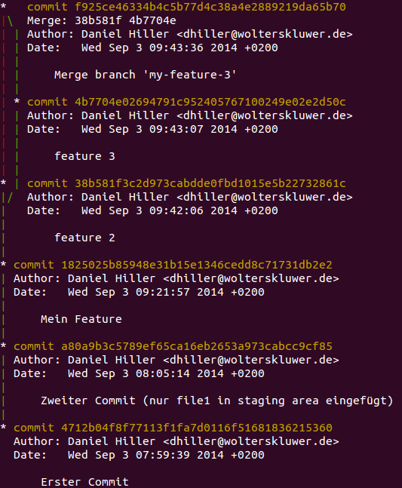
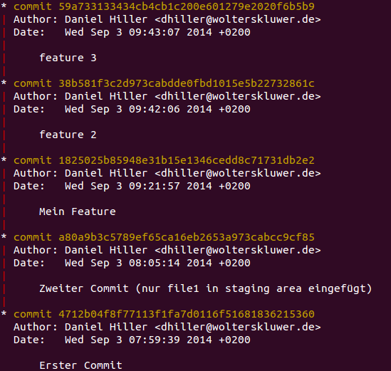
GIT – Rebasing (lokal!)
Warum?
Um die Commit Historie möglichst linear zu halten
Vorsicht: Historie wird verändert (= Commit Ids!)

Slide 14
GIT - Rebasing
➜ git-demo git:(master) git checkout my-feature-3
Gewechselt zu Branch 'my-feature-3'
➜ git-demo git:(my-feature-3) git rebase master
Zunächst wird der Branch zurückgespult, um Ihre Änderungen
darauf neu anzuwenden...
Wende an: feature 3
➜ git-demo git:(my-feature-3) git checkout master
Gewechselt zu Branch 'master'
...
➜ git-demo git:(master) git merge my-feature-3
Aktualisiere 38b581f..59a7331
Fast-forward
file5 | 0
1 file changed, 0 insertions(+), 0 deletions(-)
create mode 100644 file5

Slide 15
GIT SVN – Die GIT Einstiegsdroge
> git svn clone <svn-url> -s # -s = Standard Repo Layout
… changes …
> git commit -am „My commit message“
> git svn dcommit # Änderungen veröffentlichen
Committing to …
Merge conflict during commit: Your file or directory '…' is probably out-of-date: resource out of date; try updating …
> git svn rebase # Entfernte Änderungen holen
…
> git svn dcommit # Änderungen veröffentlichen

Slide 16
GIT – In Short
Kommando | Bedeutung
git help <command> | Manual öffnen
git clone <url> | Remote Repository holen (vgl. svn co)
git checkout <branch> | Auf branch wechseln
git checkout -b <branch> | Neuen Branch erstellen
git pull <remote> | Änderungen holen
git push <remote> | Änderungen veröffentlichen
git merge <branch> | Änderungen des Branches in aktuellen einfügen
git add <file> | Datei zur Staging Area hinzufügen
git commit -m „Nachricht“ | Dateien in Staging Area committen
git status | Derzeitiger Zustand der Arbeitskopie
git diff | Änderungen zum letzten Commit
git stash | Änderungen zwischenspeichern
git stash pop | Zwischengespeicherte Änderungen anwenden

Slide 17
GIT - Q&A

Slide 18
GIT – C'est fini
Repos:
Try Git: http://try.github.com/
Lokaler Stash: http://eulnxd272023:7990/
github.com
Referenzen:
http://gitref.org/index.html
GIT: http://git-scm.com/book/de
GIT-SVN: http://git-scm.com/book/de/Git-und-andere-Versionsverwaltungen-Git-und-Subversion
Weiterführende Literatur
https://www.atlassian.com/git/workflows

